Slide 1
LE DONNE DELLA DIVINA COMMEDIA
Realizzato dalle alunne della 3L.:
Cece Morena
Cinquegranelli Ilenia
Esposito Sabrina
Martino Francesca
Marrone Tracy

Slide 2
Spesso si associa la figura della donna al topos della donna-angelo.
L’angelo, infatti, era un mezzo di comunicazione tra Dio e l’uomo e si riteneva quindi che la donna potesse svolgere un compito simile.
L’artista fiorentino, dunque, appare allineato alla civiltà medievale a cui apparteneva: la donna era inferiore perché considerata meno razionale.
Un’affermazione che rende estremamente complessa la posizione del Poeta.
Una contraddizione, quella tra la donna-angelo e il suo ruolo subalterno nella società, che dimostra ancora una volta i molti volti del pensiero di Dante.
CHI ERANO LE DONNE PER DANTE ALIGHIERI?

Slide 3
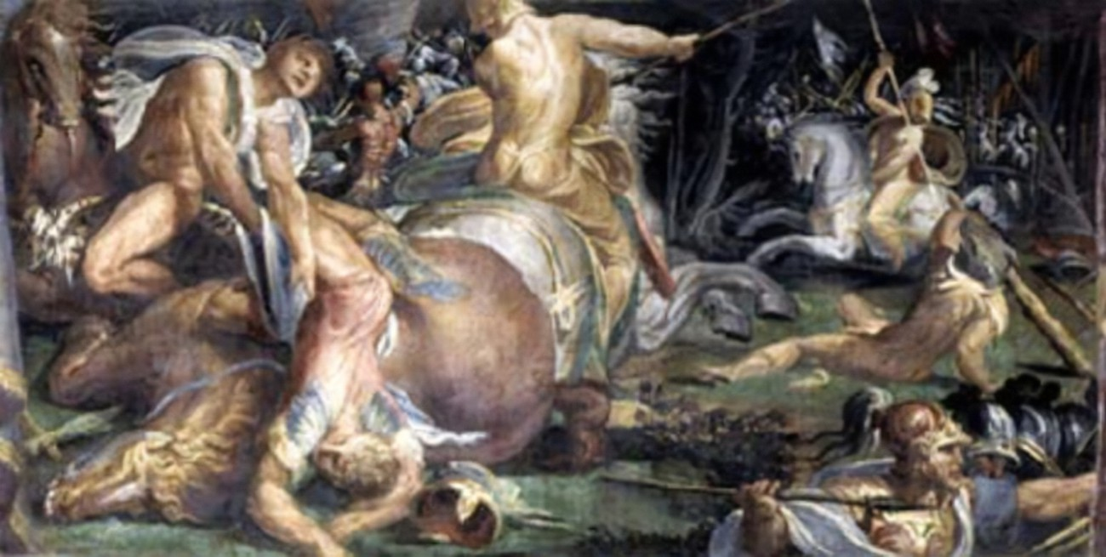
LE DONNE DELL'INFERNO
La prima donna che compare nella Divina commedia è un’eroina latina, LA VERGINE CAMILLA, ragazza e guerriera. Ed è posta tra coloro che morirono per dare origine a Roma e all’Impero;passando per Semiramide, che ebbe molti amanti e che legalizzò l'amore libero;la famosa Cleopatra, regina dell’Egitto che cercò di sedurre anche il giovanissimo Ottaviano, il futuro primo imperatore di Roma, che la respinse; Elena, che abbandonò il marito Menelao, per seguire Paride un principe troiano. La figura femminile successiva che il poeta incontra è la personificazione della Fortuna.Fa incontrare poi al lettore la figura enigmatica di Matelda, che anticipa l’incontro con Beatrice e che ricorda le canzoni del tempo che cantavano le pastorelle sole in mezzo al bosco che raccoglievano fiori e cercavano consolazione.Beatrice compare nel poema per la prima volta nel Canto II dell'Inferno, quando scende nel Limbo e prega Virgilio di soccorrere Dante

Slide 4
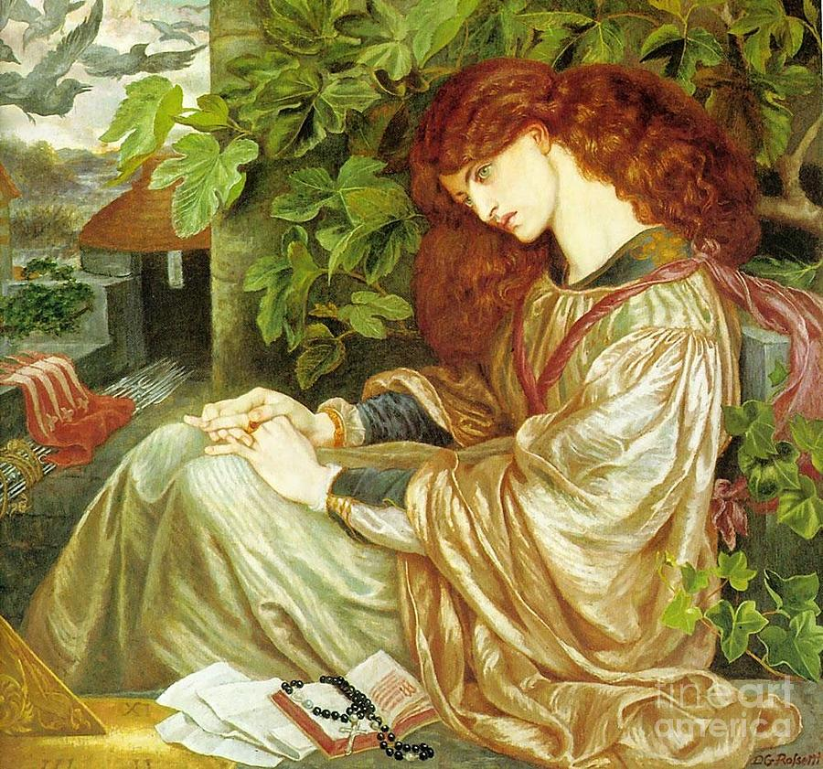
LE DONNE DEL PURGATORIO
Nel Purgatorio s’incontrano donne non molto diverse, anche se hanno evitato l’Inferno.
La prima compare indirettamente è Marzia, la moglie di Catone l’Uticense (o il giovane), messo da Dante a fare il guardiano del Purgatorio.
Anche la seconda donna che s’incontra compare indirettamente è Giovanna, moglie di Bonconte da Montefeltro.Subito dopo il colloquio con Bonconte un’anima si rivolge a Dante è Pia de’ Tolomei.
Il suo intervento è brevissimo e dolcissimo: “Quando sarai tornato sulla terra e ti sarai riposato per il lungo viaggio, ricordati di me, io sono la Pia Nacqui a Siena e morii in Maremma. Si salvi mio marito che mi ha dato l’anello nuziale e poi mi ha sposato”.
Si sposta poi nella prima cornice dove incontra i superbi e gli invidiosi.
.Una delle anime si rivolge a lui e gli racconta la sua storia. È Sapìa di Siena, ma contro l’augurio di essere saggia, implicito nel suo nome, essa non fu saggia.
In Pg XV al poeta pare di essere rapito all’improvviso in una visione estatica e di vedere in un tempio più persone:
La prima visione riguarda Maria, che è contenta di aver trovato Gesù nel tempio tra i dottori.
La seconda mostra la storia di Mardocheo, ripresa dalla Bibbia Incontra infine sua sorella Piccarda Donati, tanto bella quanto buona, che si trova già in Paradiso.

Slide 5
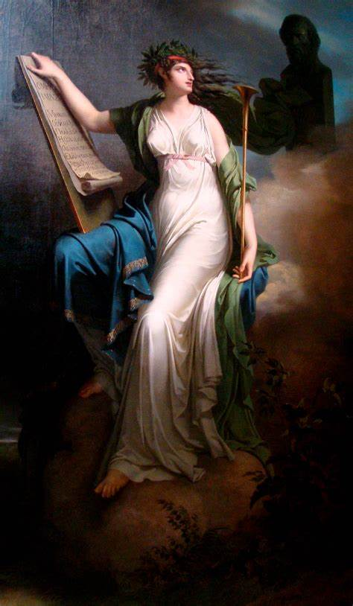
LE DONNE DEL PARADISO
Agli inizi delle prime due cantiche Dante invoca le muse per la terza invoca le muse e Apollo perché è la più difficile da portare a termine ed ha bisogno di un aiuto maggiore.
O muse, o mio alto ingegno, ora aiutatemi.
O memoria che scrivesti ciò che vidi, qui apparirà il tuo valore
Qui però la poesia, che ha cantato i morti alla grazia, risorga, o sante muse, poiché sono vostro.
Qui Callìope si alzi un po’ in piedi, per accompagnare il mio canto con quella musica, di cui le misere Pièridi sentirono talmente la superiorità, che disperarono di sottrarsi alla vendetta della muse.
O buon Apollo, all’ultimo lavoro fammi così fatto vaso del tuo valore poetico, come comandi per dare l’amato alloro!

